Slide 1
Een taxonoom bij de visboer kom ook zelf ontleden!
Werner de Gier
Carola Jongbloed Aafke Oldenbeuving
Mede mogelijk gemaakt door:

Slide 2
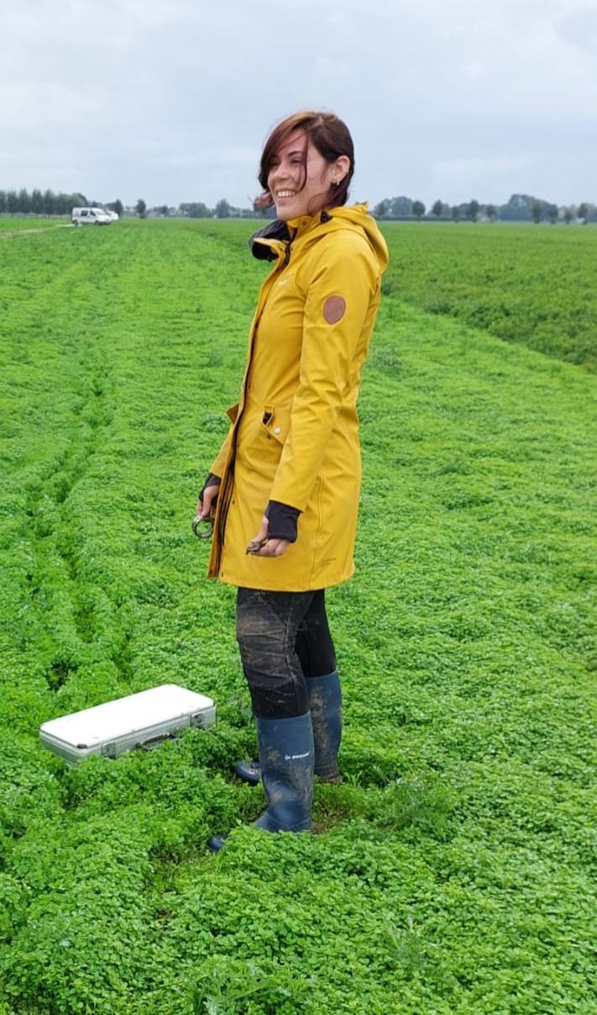
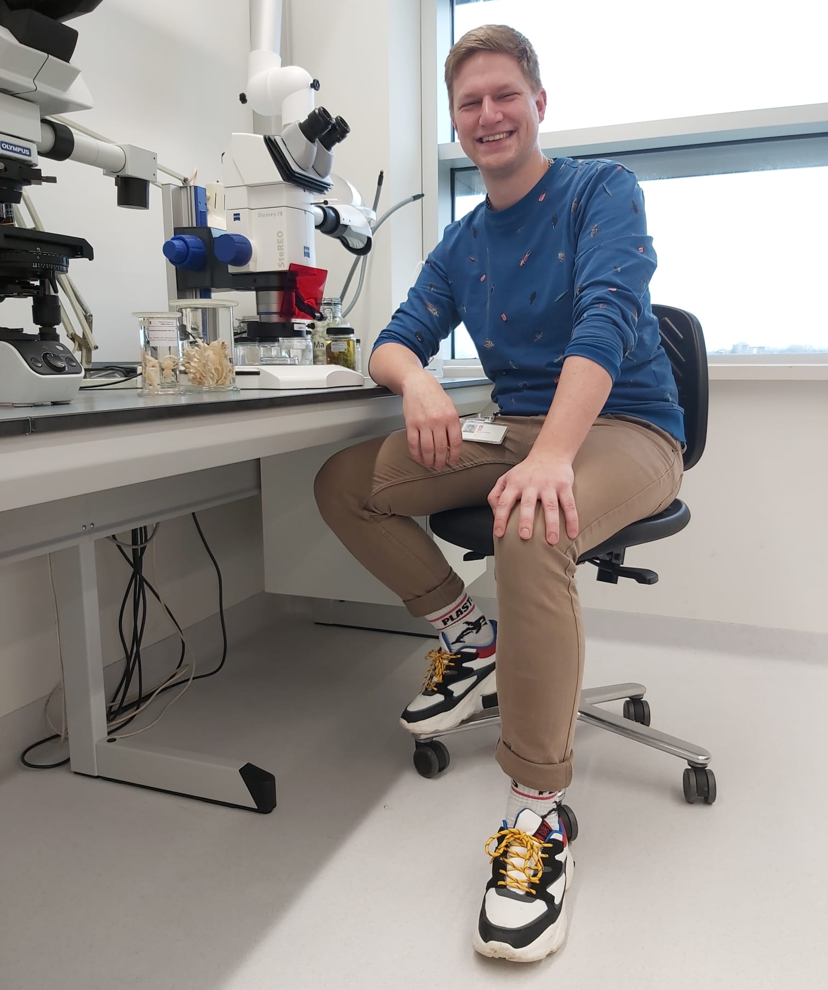
Even kennismaken
Werner de Gier PhD Naturalis & RUG Marine bioloog (Kreeftachtigen) Gastdocent & Assistent LU
Carola Jongbloed Onderzoeksassistent IBED Inst. v. Biodiversiteit & Ecosysteem Dynamica
Aafke Oldenbeuving PhD Naturalis & SLO Curriculumontwikkelaar Oud-docent & tropische ecologie

Slide 3
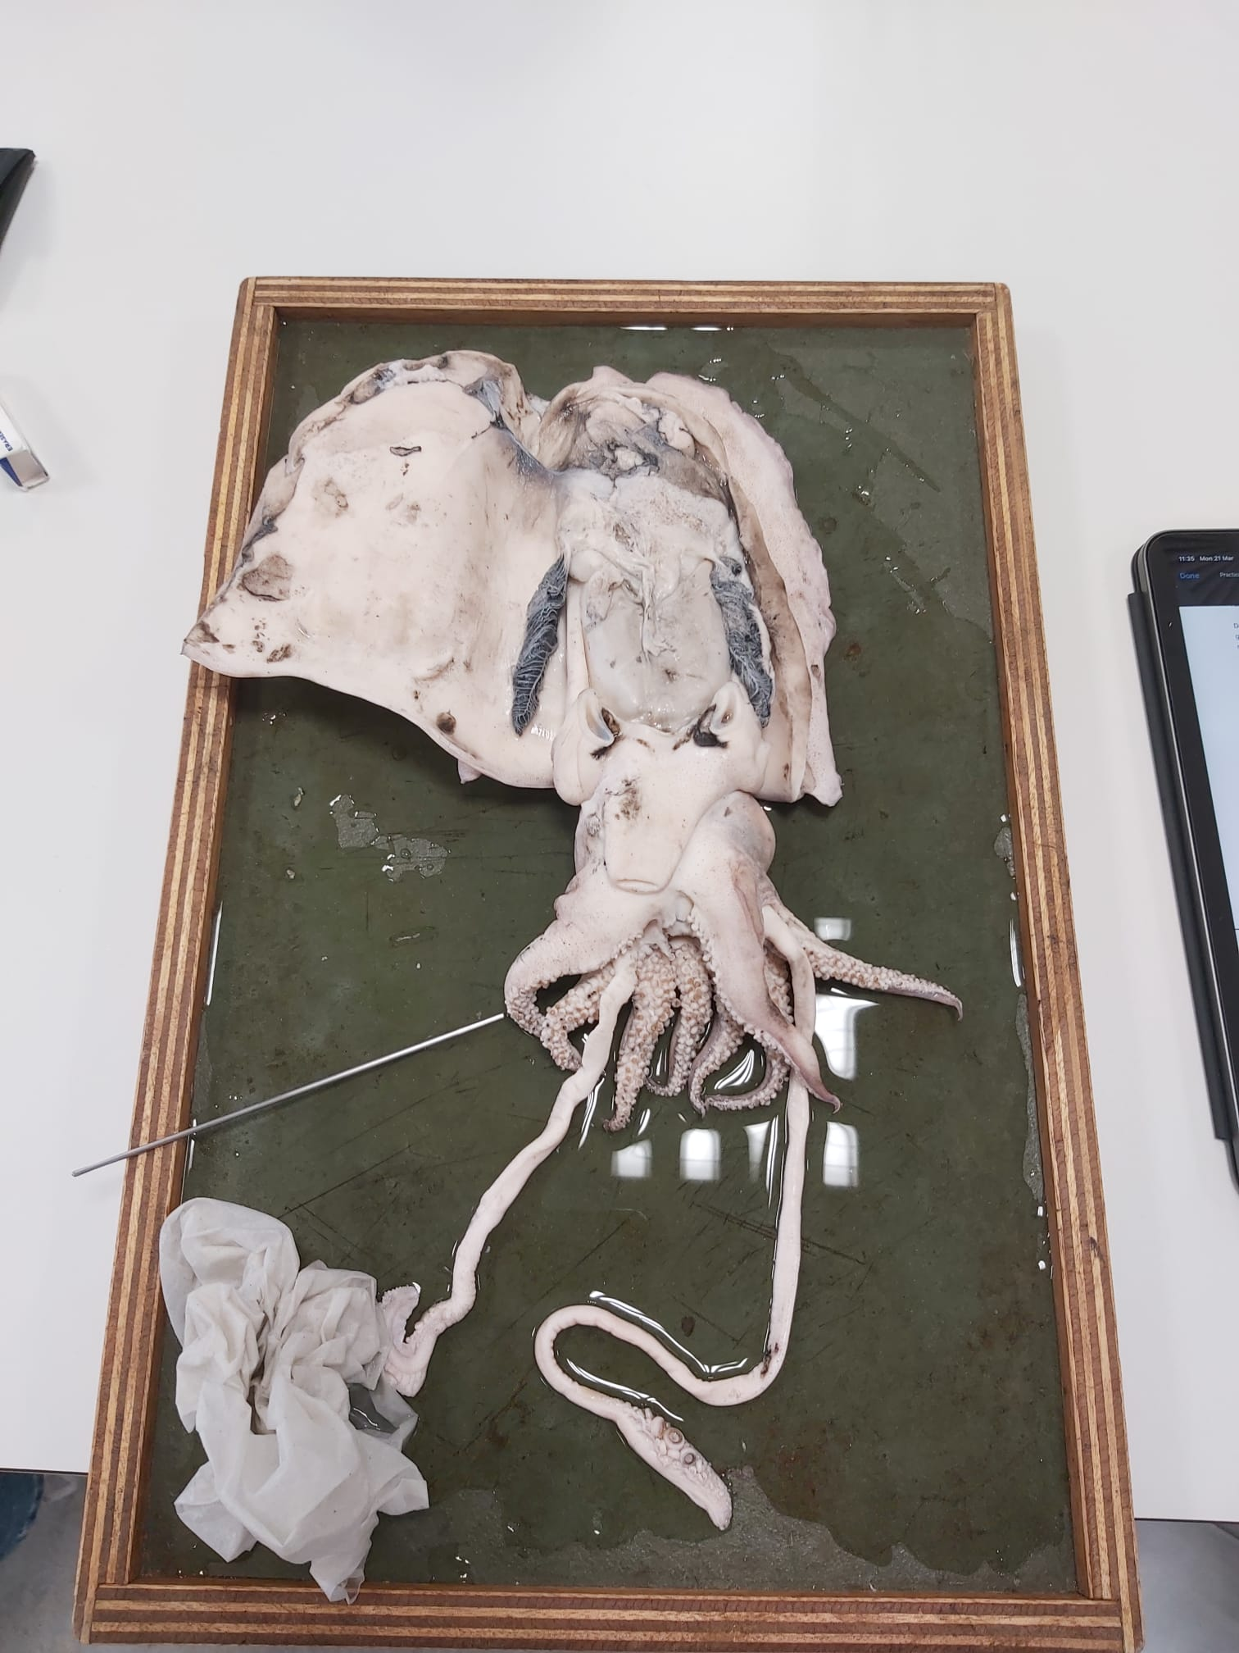
Opzet van deze workshop
Voorstellen
Korte introductie
Demo prepareren wadpier (per tafel)
Opdracht wadpier
Opdracht weckpot
Ideeën uitwisselen
Demonstratie Sepia (zeekat)

Slide 4
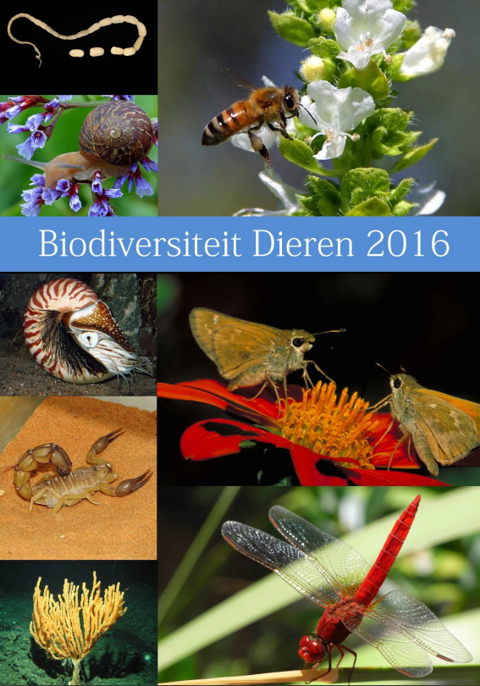
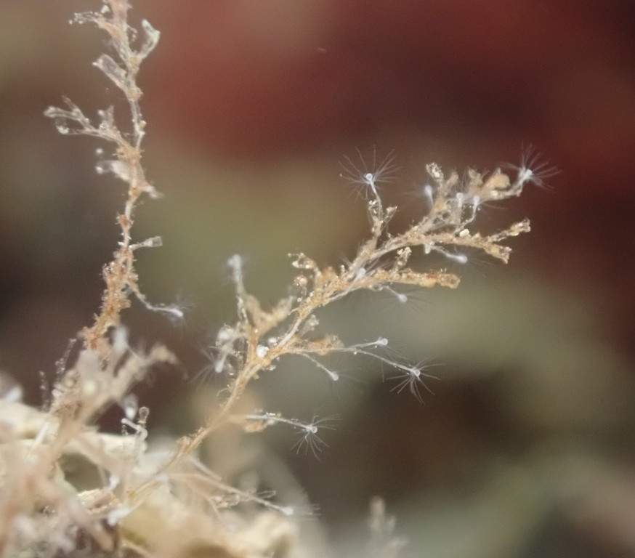
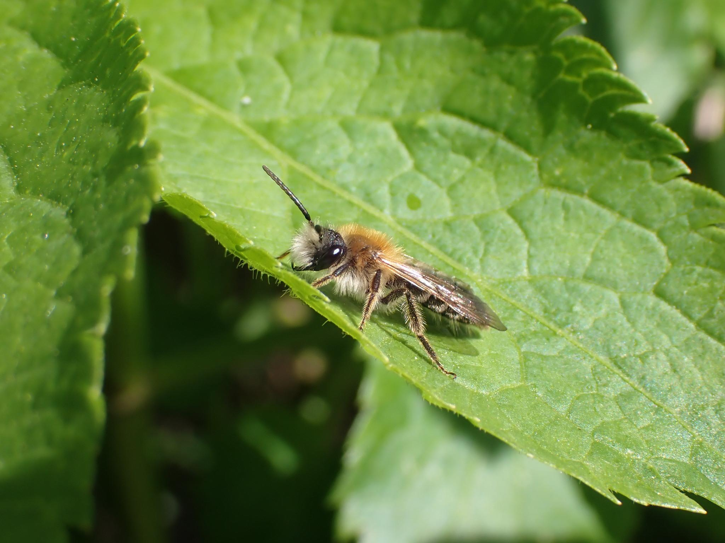
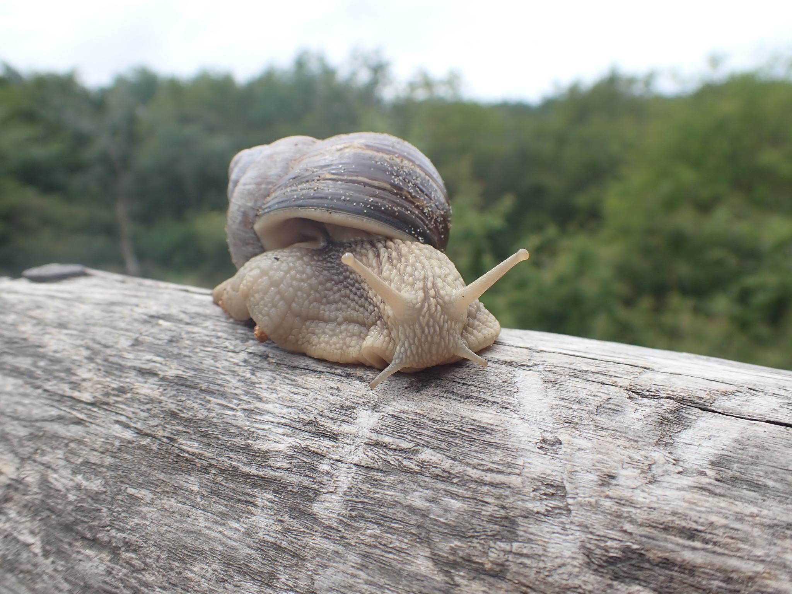
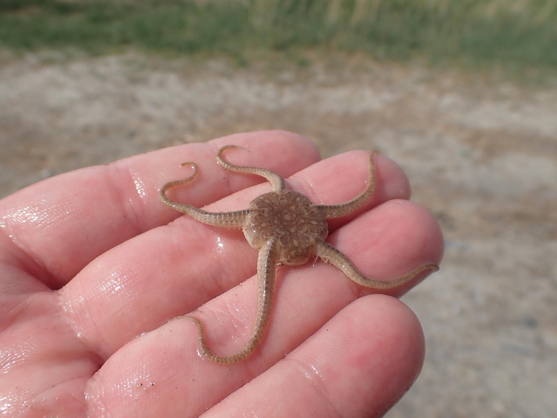
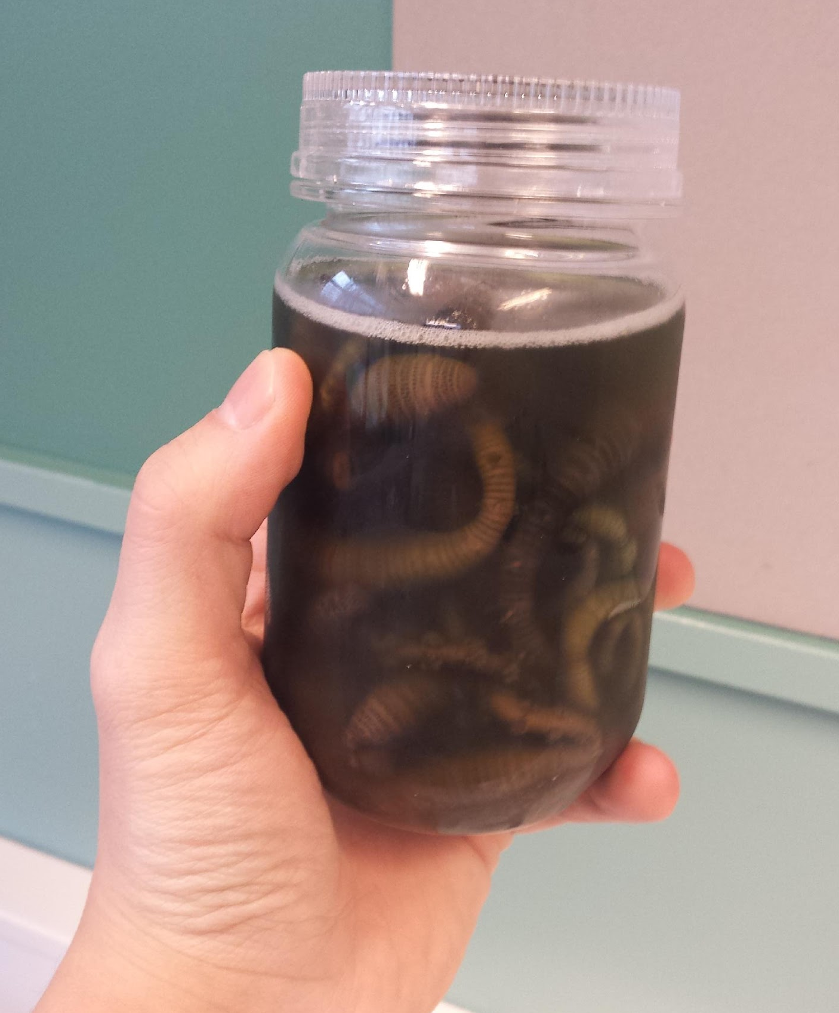
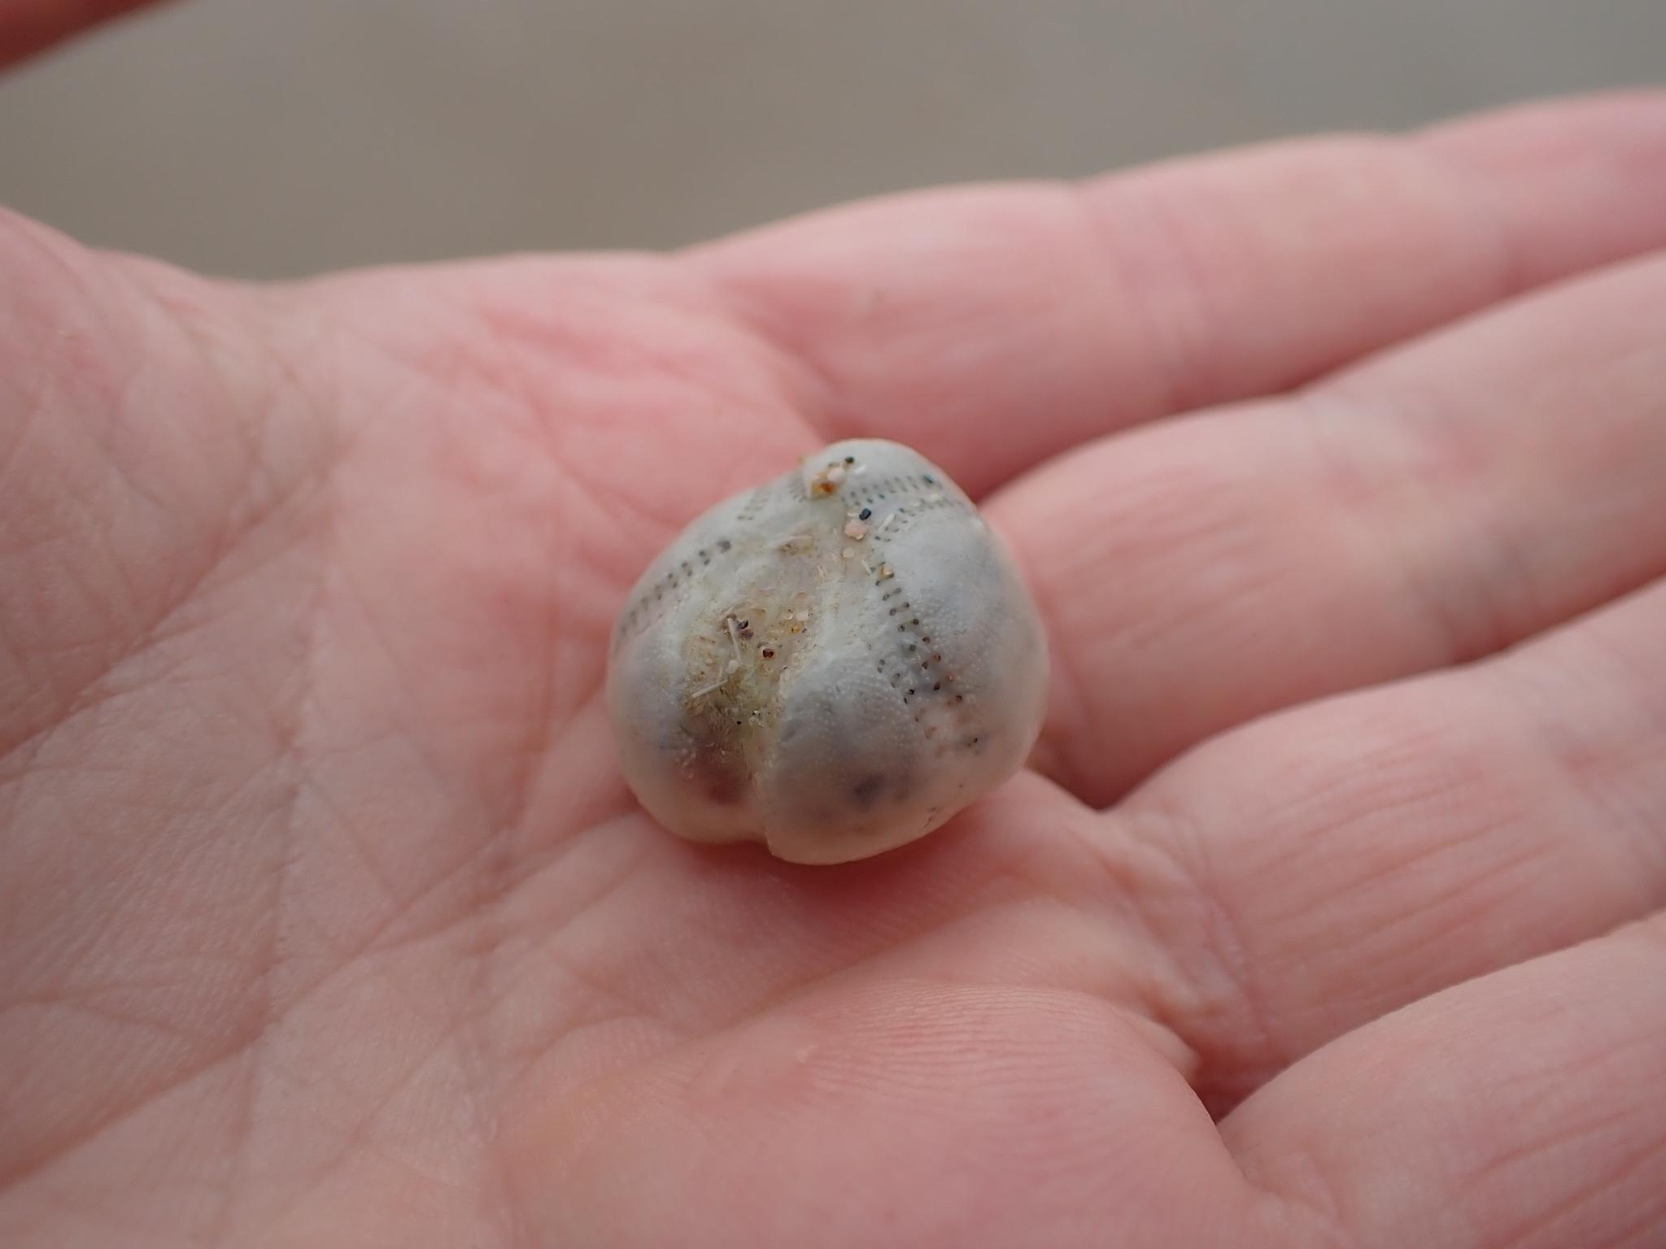
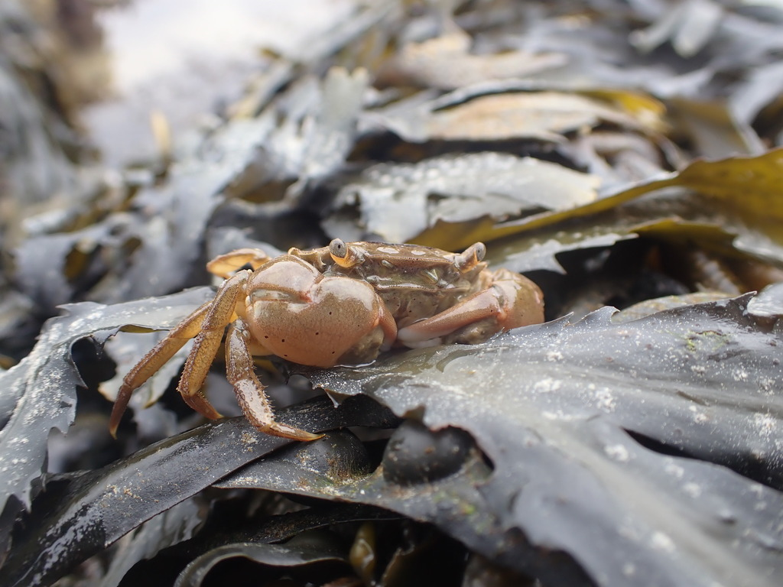
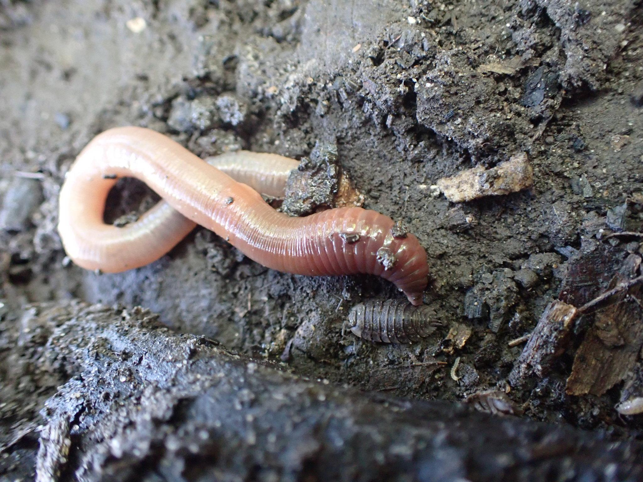
“Biodiversiteit Dier” & Practica op de Universiteit
1e jaars cursus “Biodiversiteit Dier” – een reis door de evolutie
Teken- & snijpractica
Microscopische preparaten, alcoholmateriaal & “verse dieren”
Voortbewegen, Voeden & Voortplanten
Foto’s: W. de Gier

Slide 5
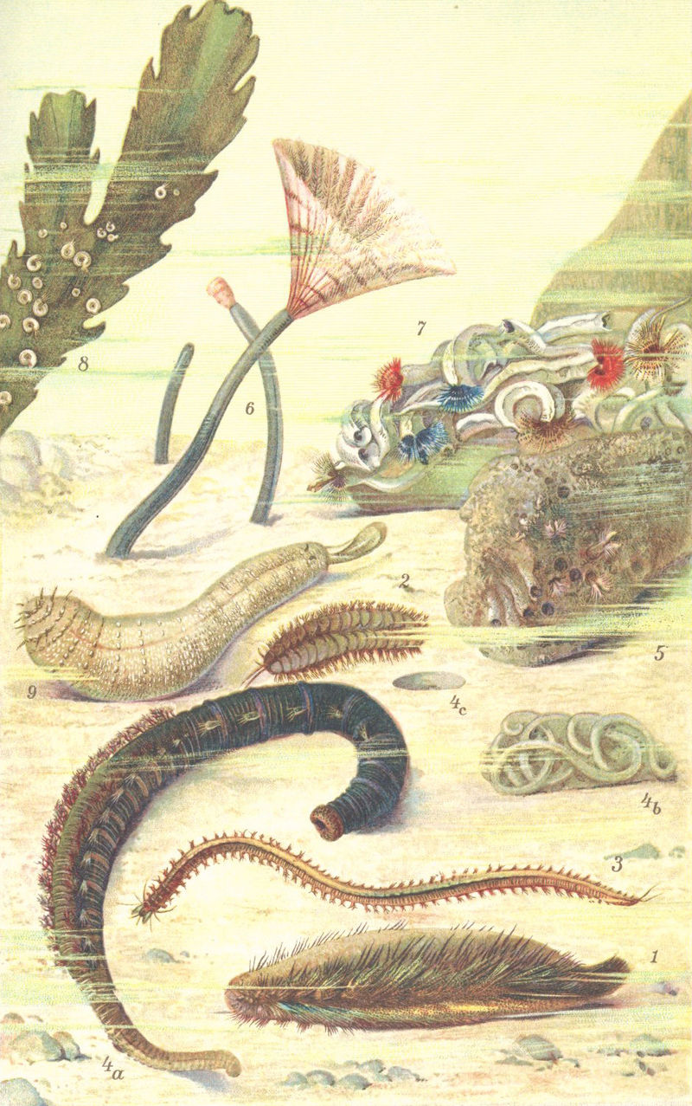
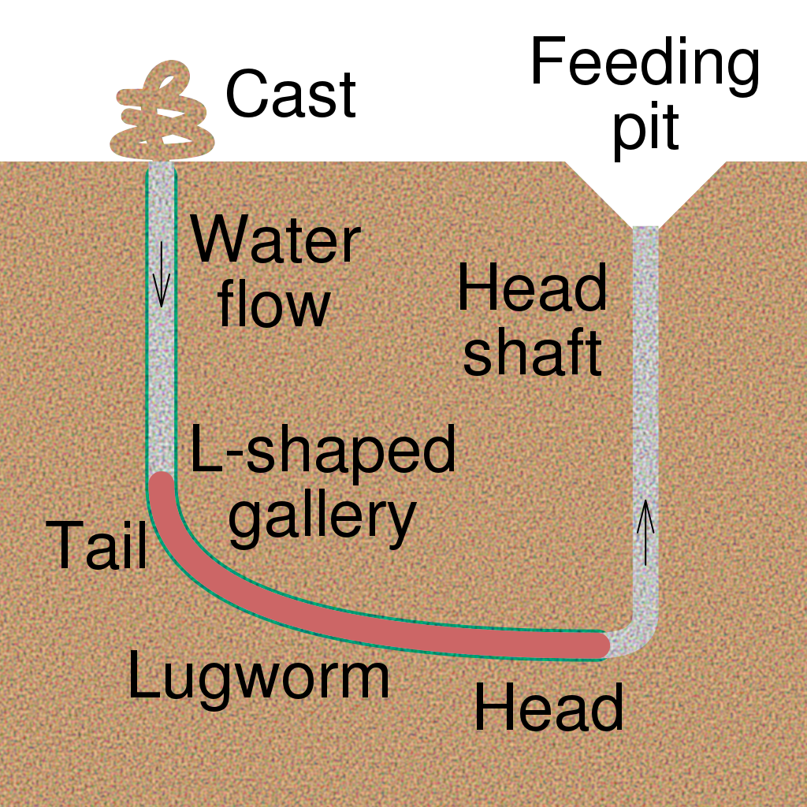
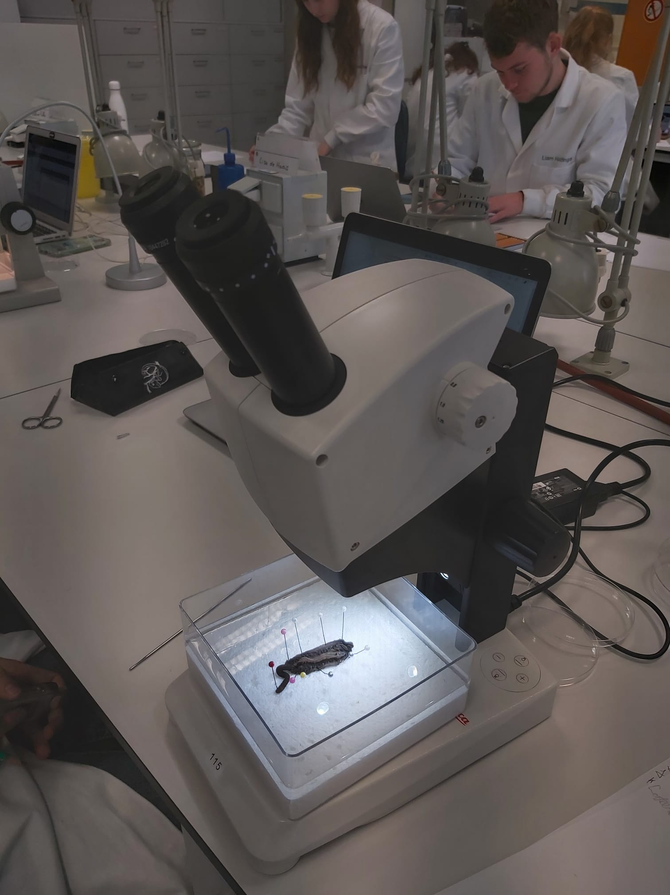
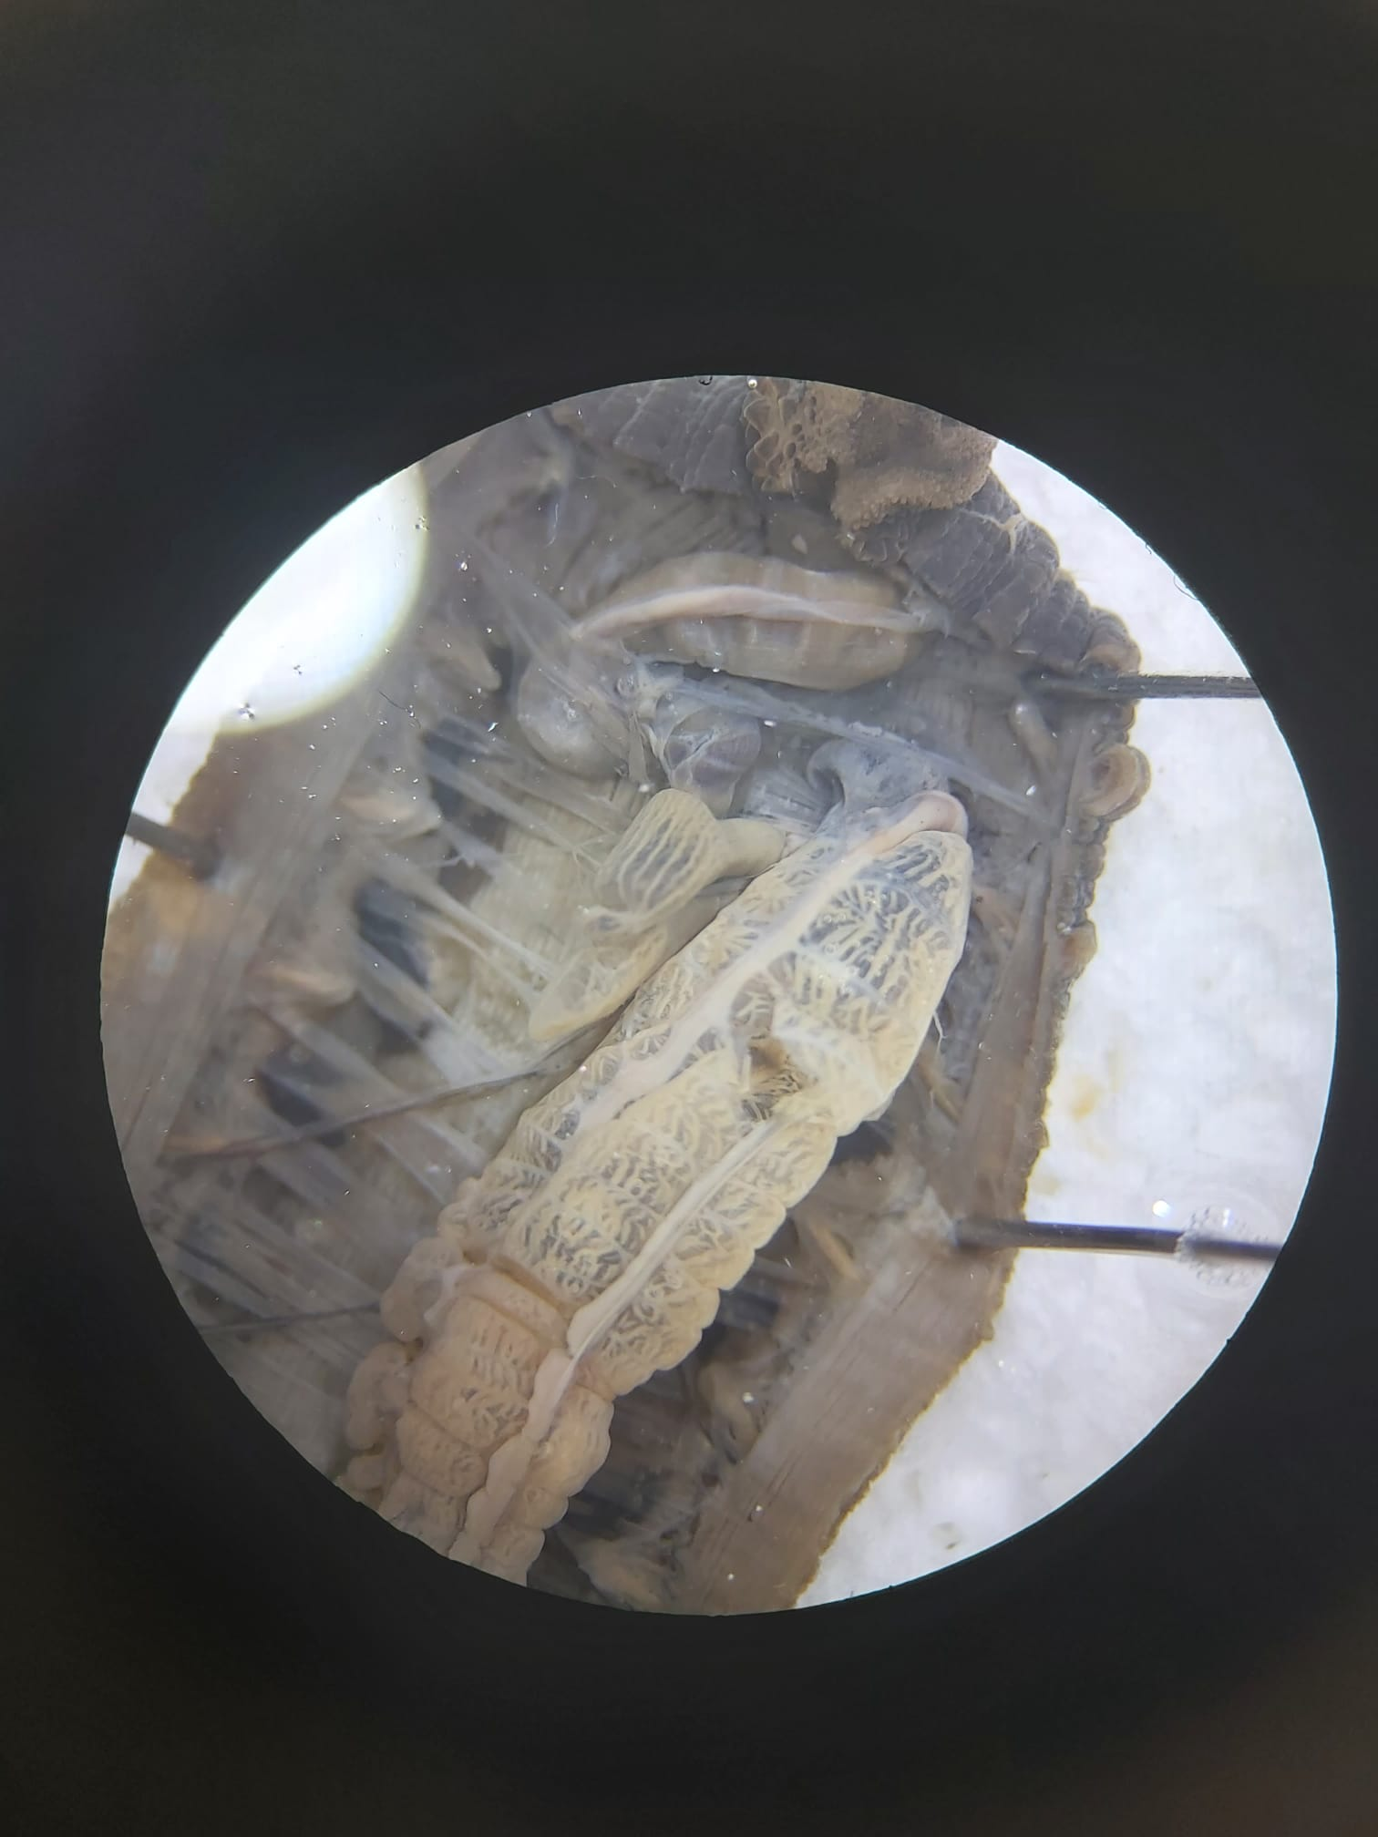
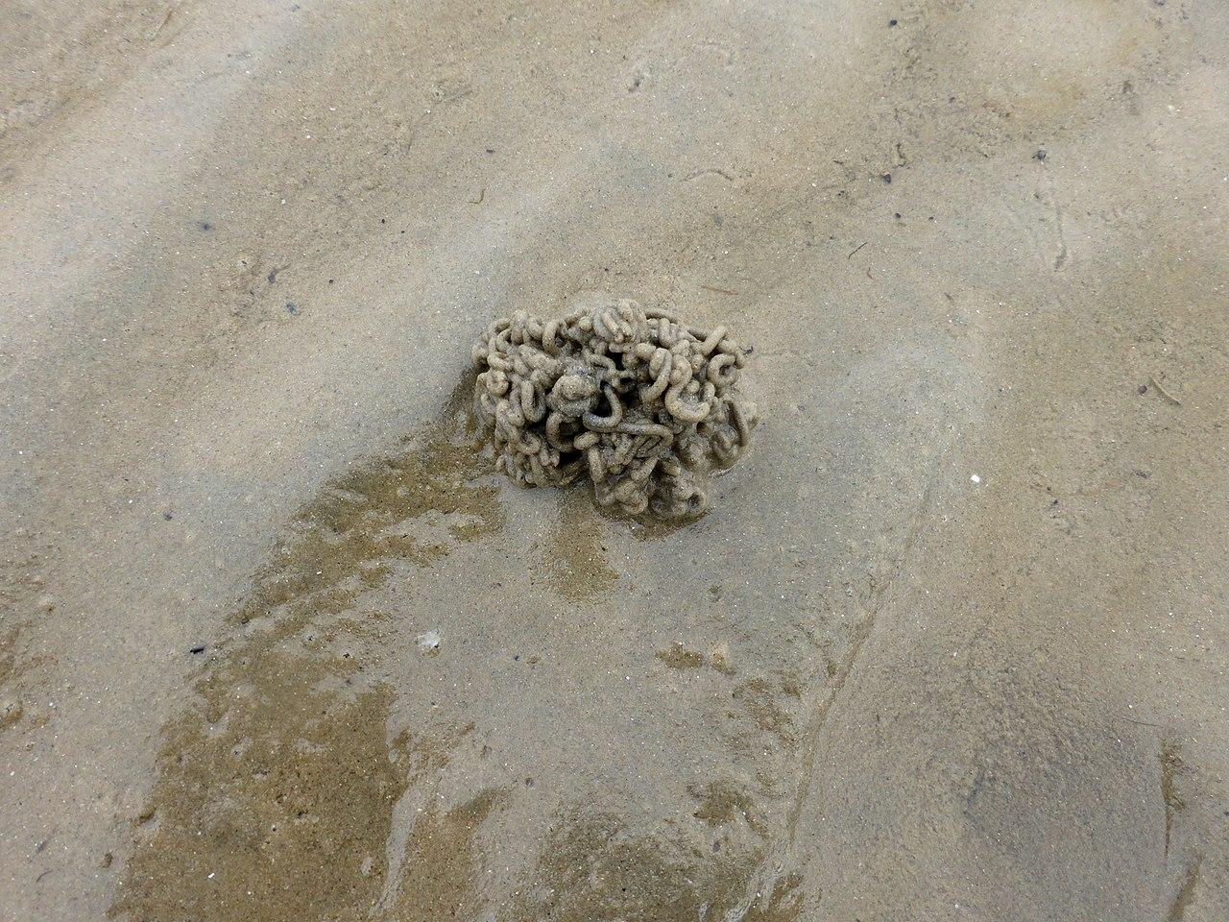
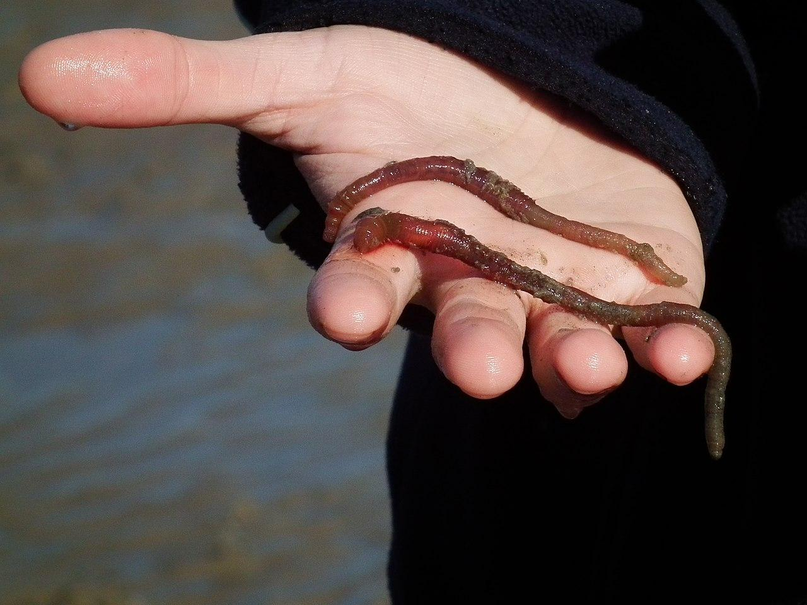
De wadpier – Arenicola marina
Doel: Kennismaking interne anatomie van “lage” dieren
Een van de vele groepen wormen (vergelijk met zager, regenworm, bloedzuiger)
Voortbewegen, Voeden & Voortplanten
Simpel verkrijgbaar, weinig spullen nodig, vergelijkbaar met mens(!)
Foto’s: Wikipedia commons & W. de Gier

Slide 6
Opzet van deze workshop
Voorstellen
Korte introductie
Demo prepareren wadpier (per tafel)
Opdracht wadpier
Opdracht weckpot
Ideeën uitwisselen
Demonstratie Sepia (zeekat)

Slide 7
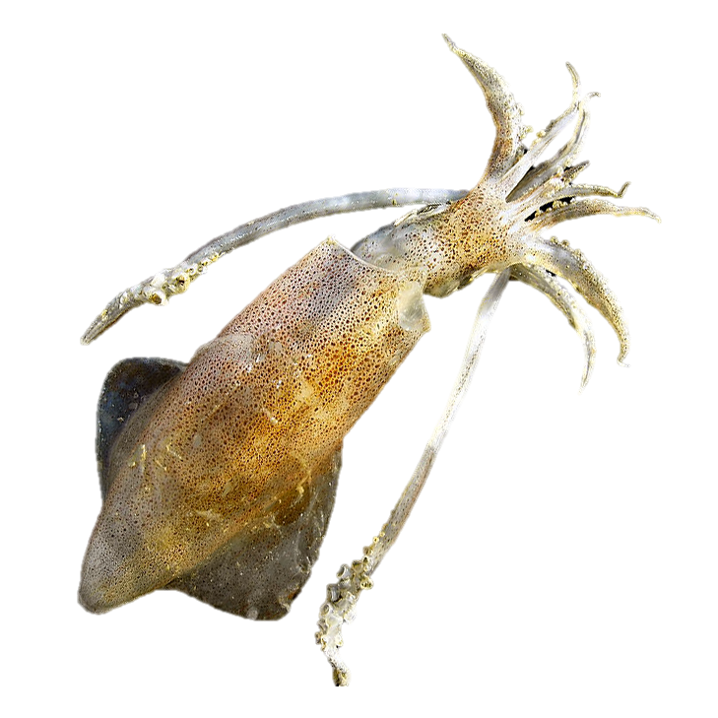
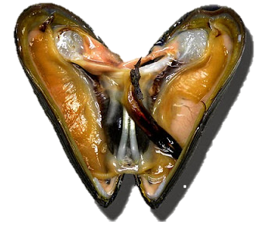
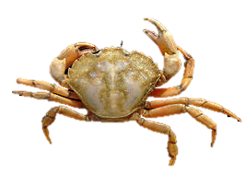
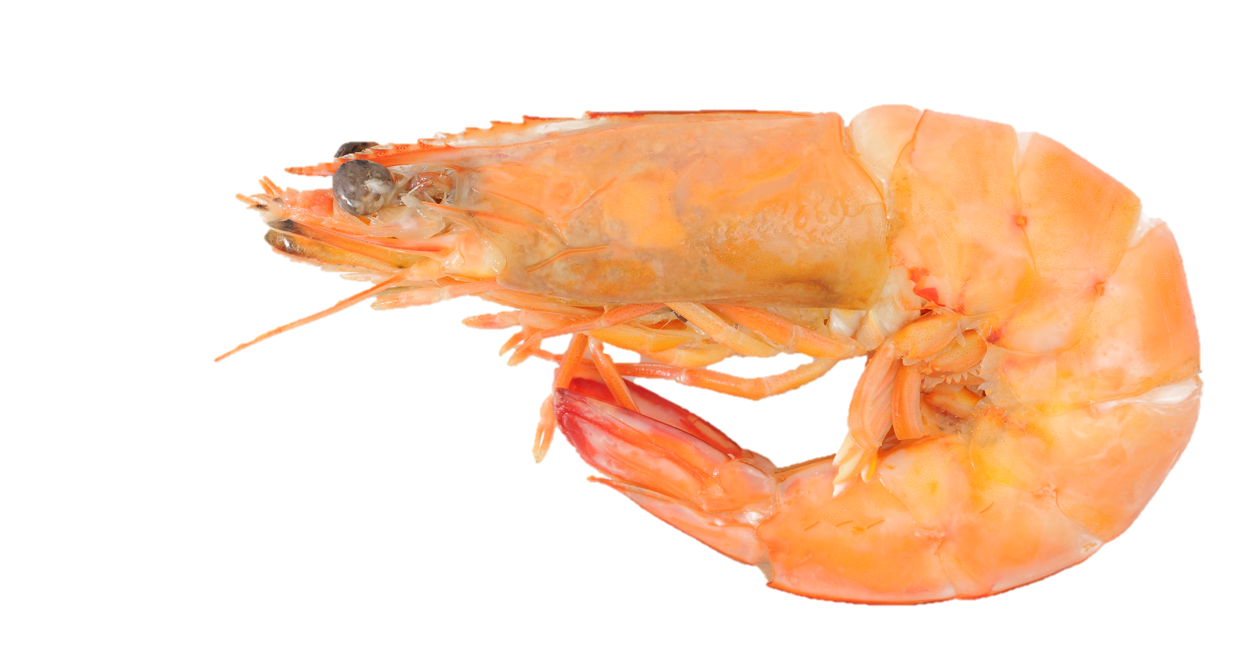
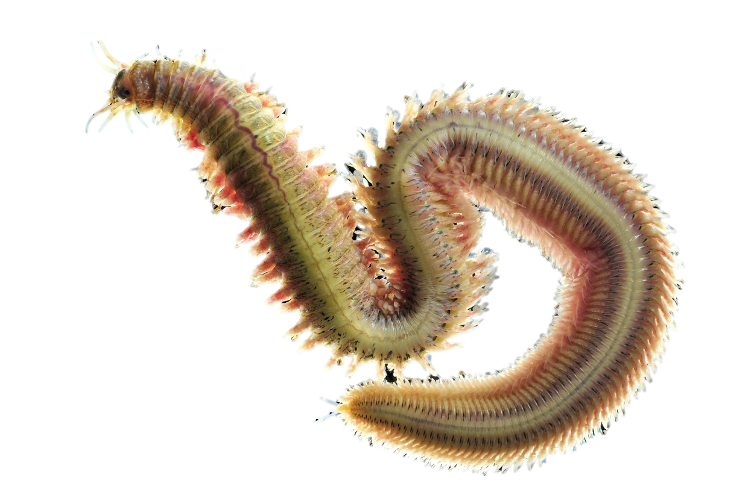
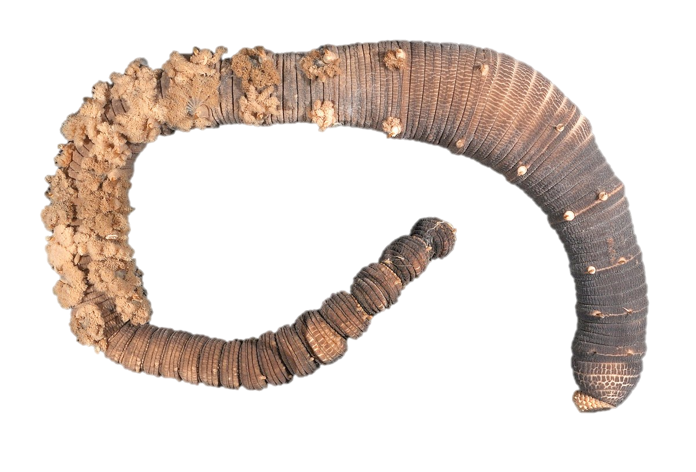
Wat zit er in de pot?
Weekdieren:
Mollusca
Kreeftachtigen: Crustacea
(Ring)wormen: Annelida
Gewone Pijlinktvis Loligo vulgaris Noordzee
Gewone Mossel Mytilus edulis Noordzee
Tijgergarnaal
Penaeus monodon Indische/Grote Oceaan
Strandkrab Carcinus maenas Noordzee
Zager/Zeeduizendpoot Alitta virens Noordzee
Wadpier Arenicola marina Noordzee

Slide 8
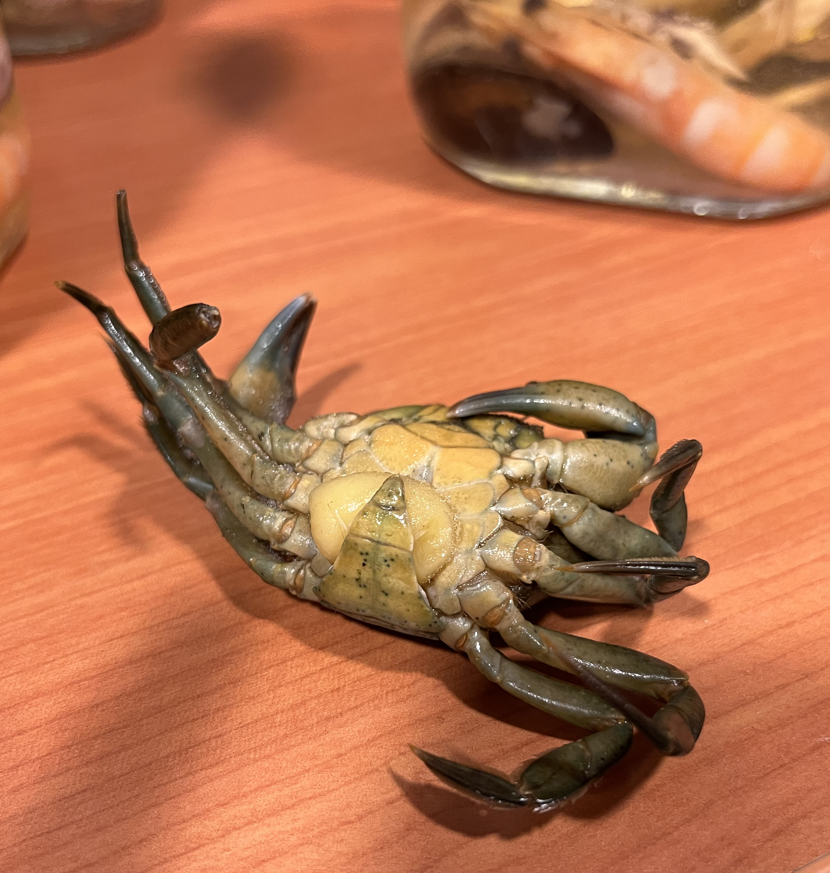
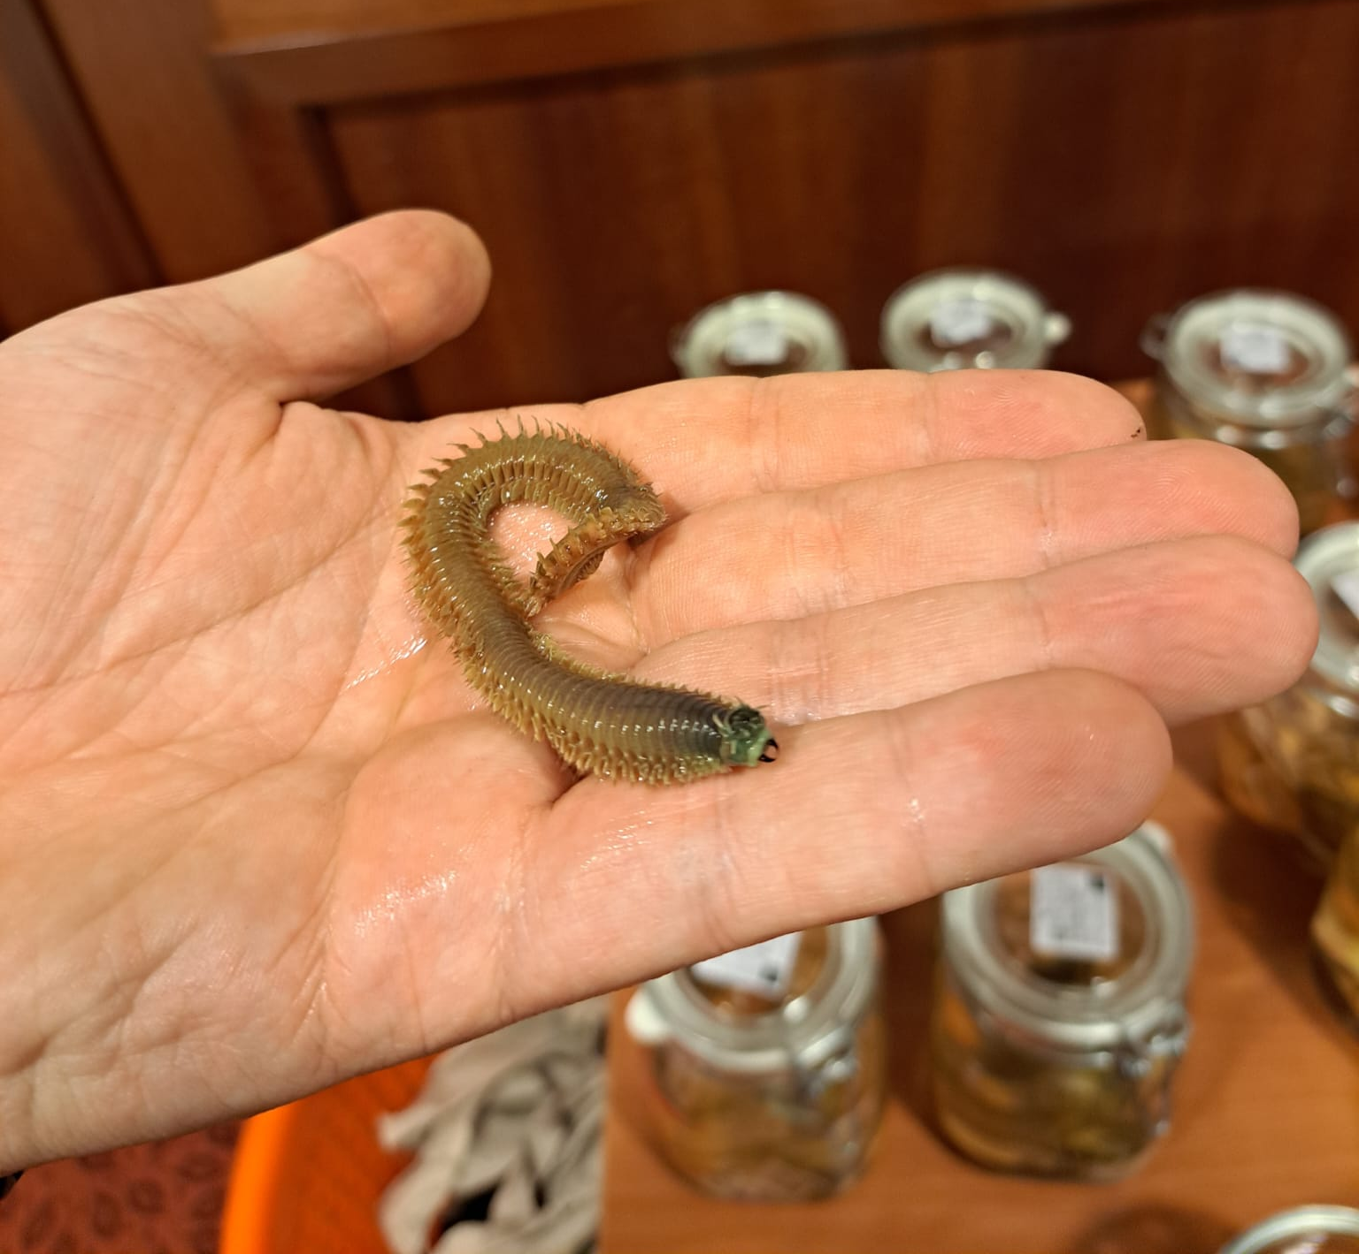
Let op, misschien vind je dit…

Slide 9
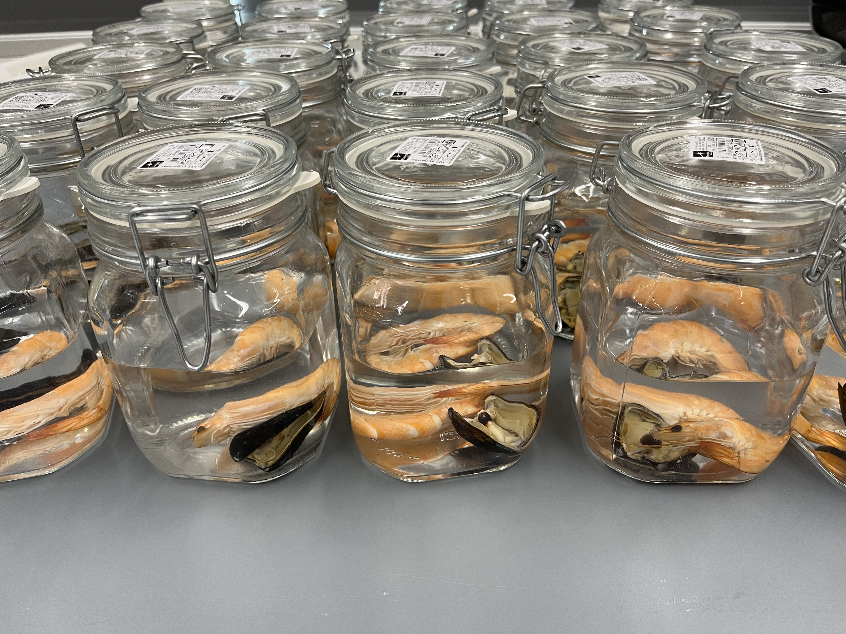
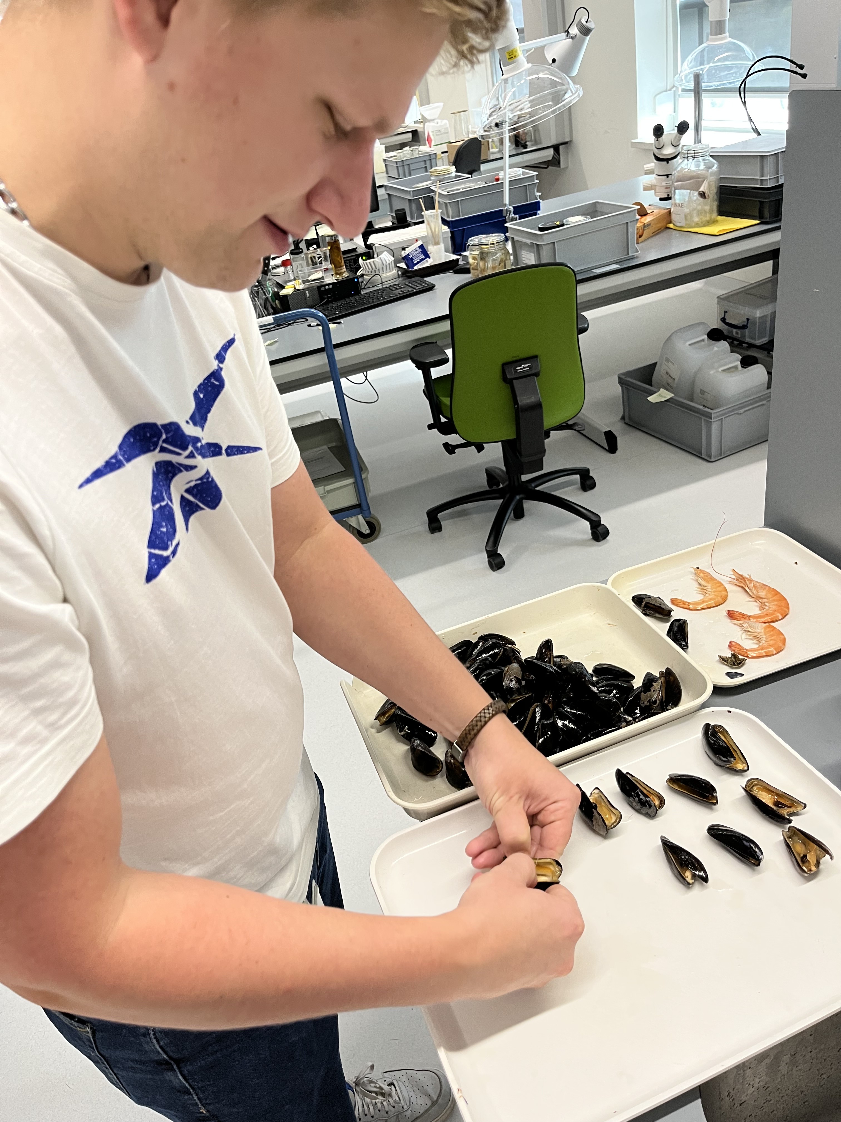
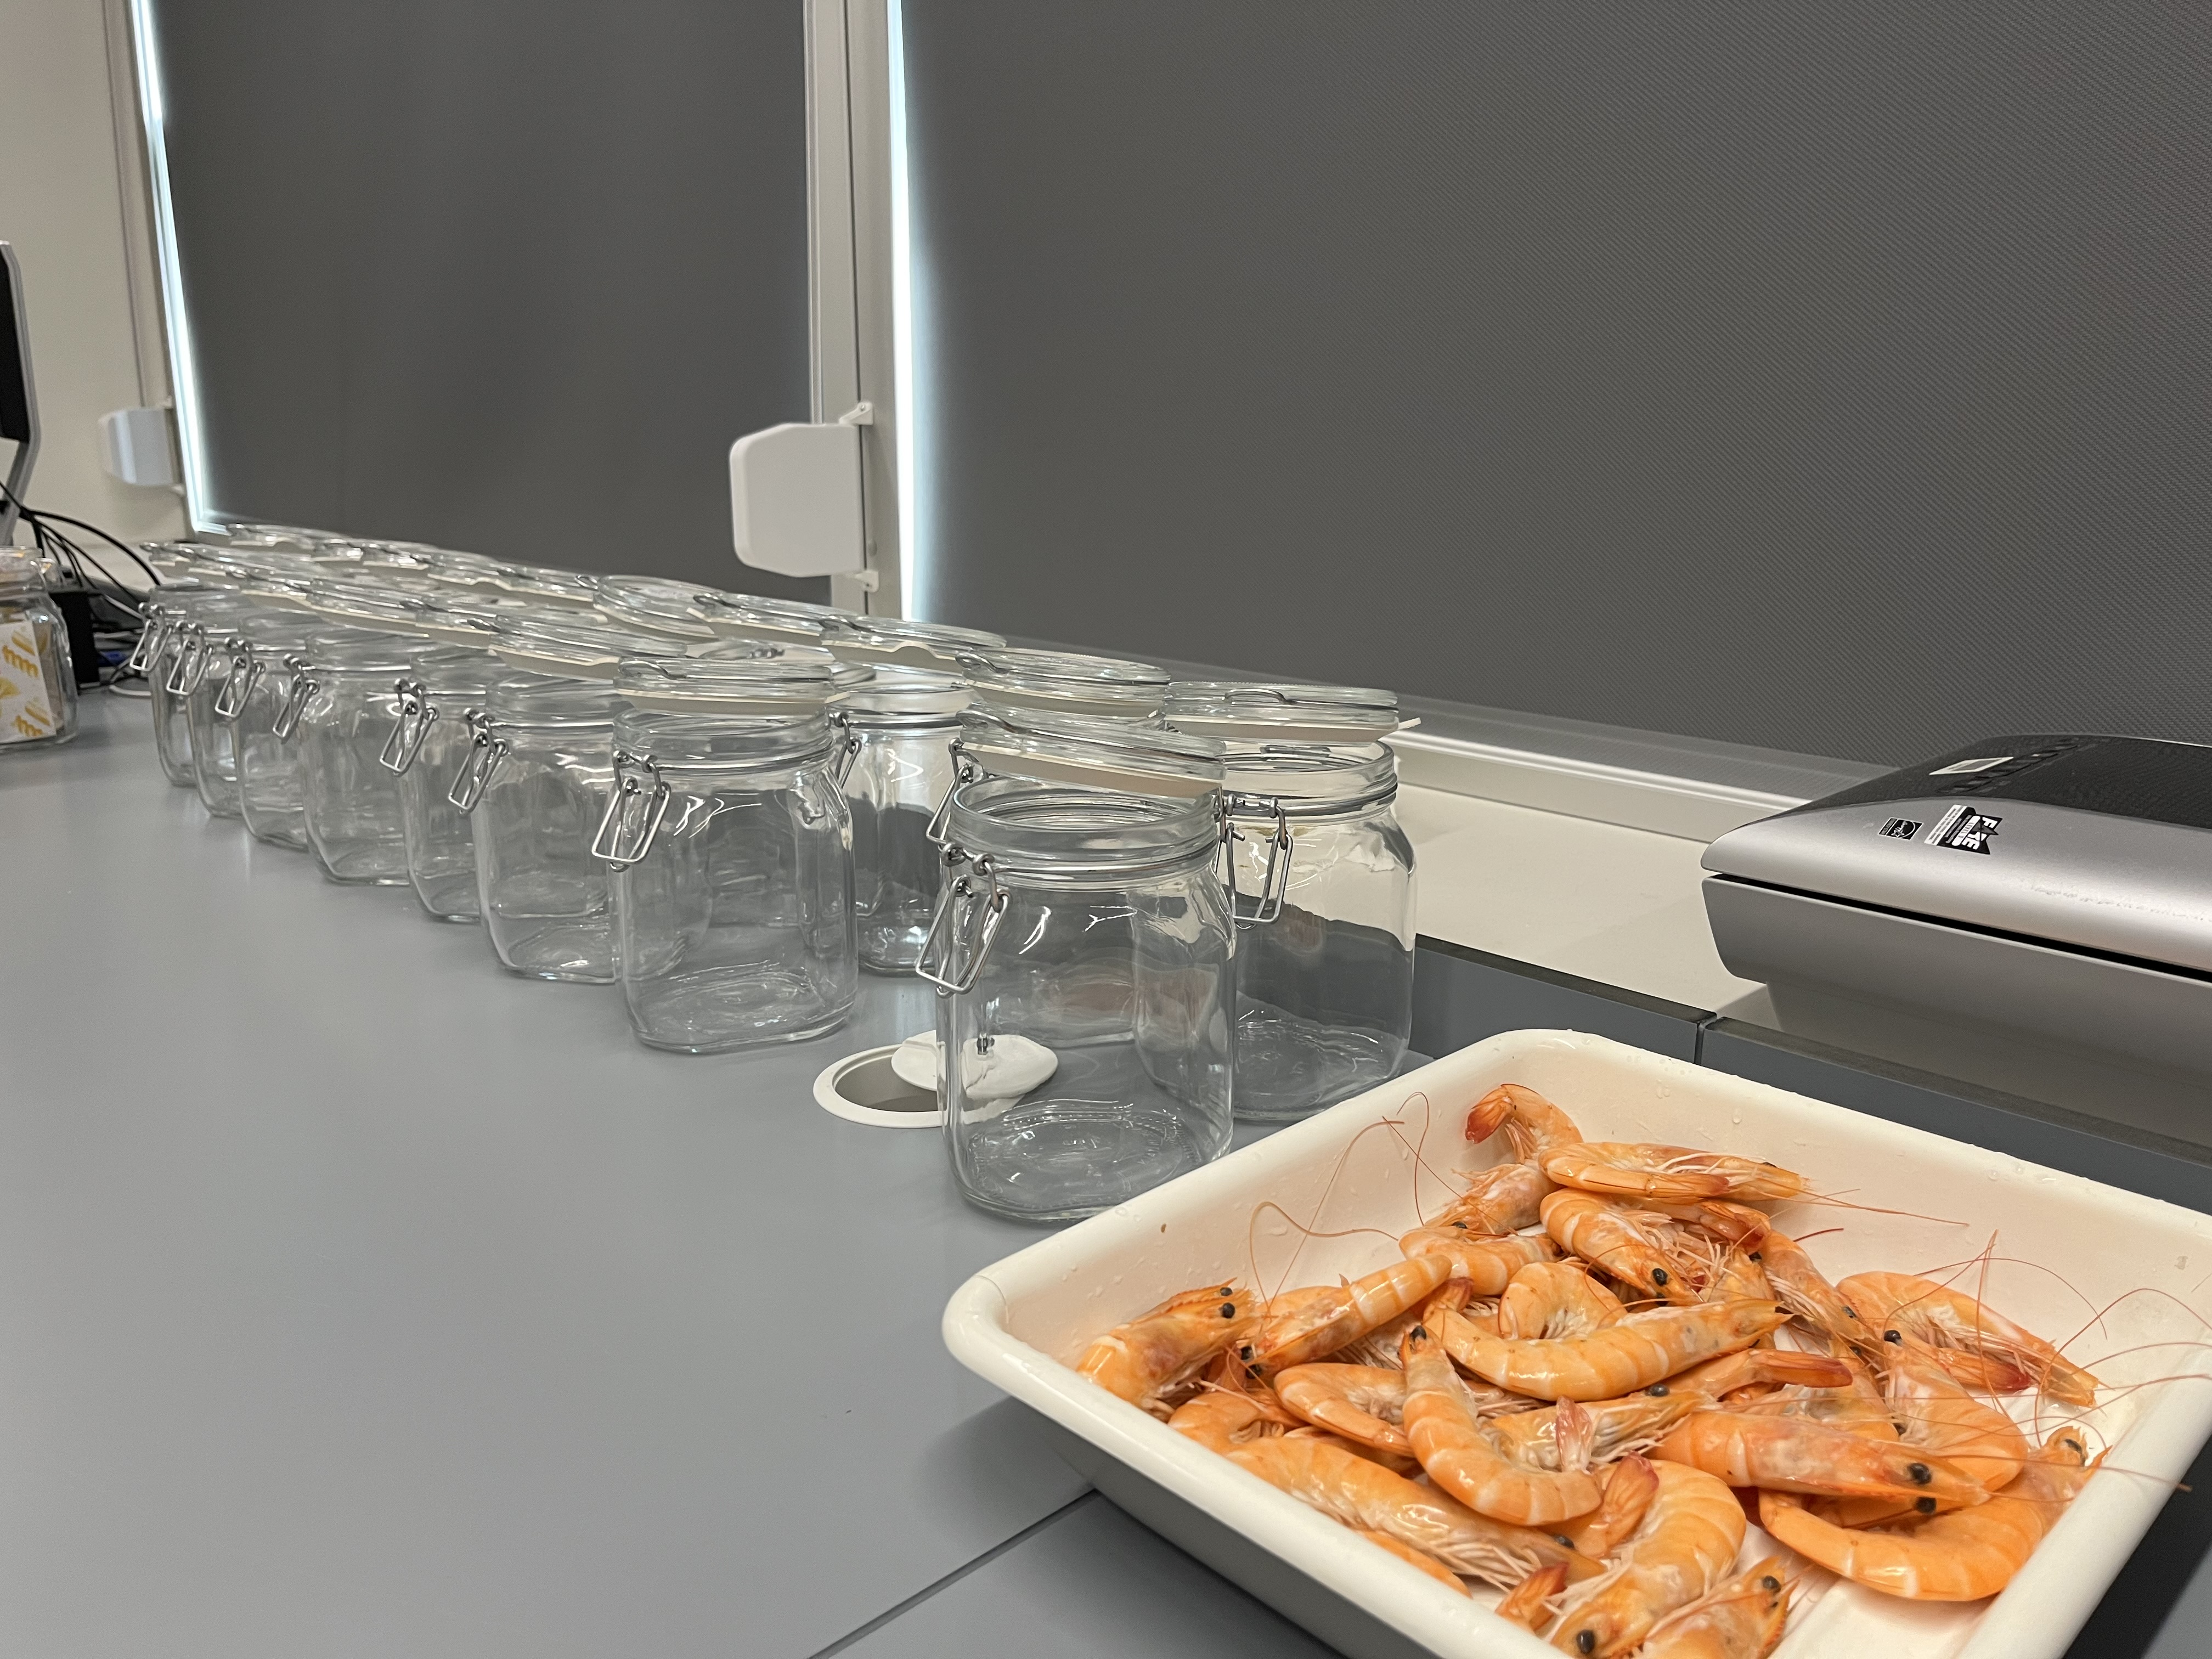
De potten preparen

Slide 10
Veel succes & plezier!
En vergeet niet om je handen te wassen…. ;)
Meer vragen?
aafke.oldenbeuving@naturalis.nl
werner.degier@naturalis.nl
Mede mogelijk gemaakt door:

Slide 11
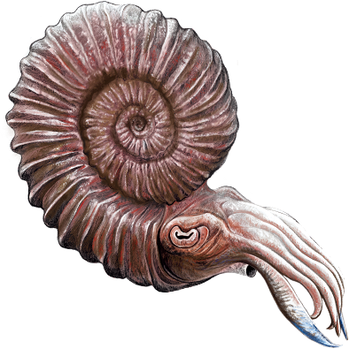
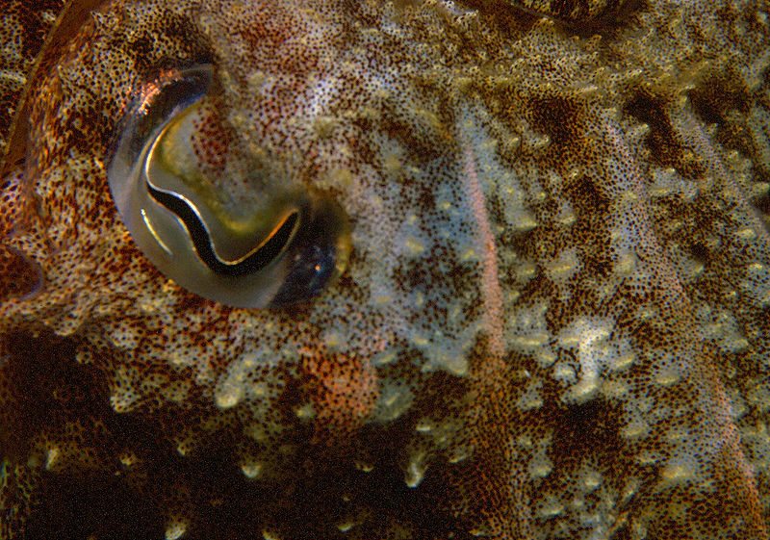
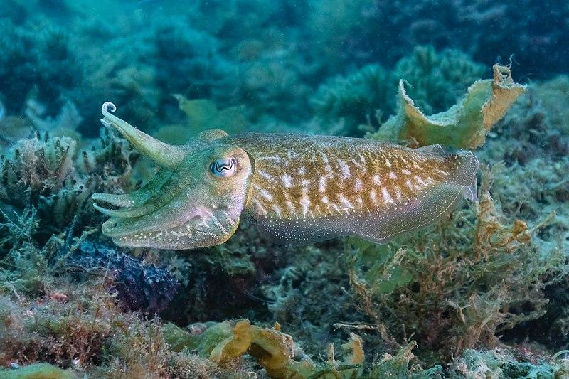
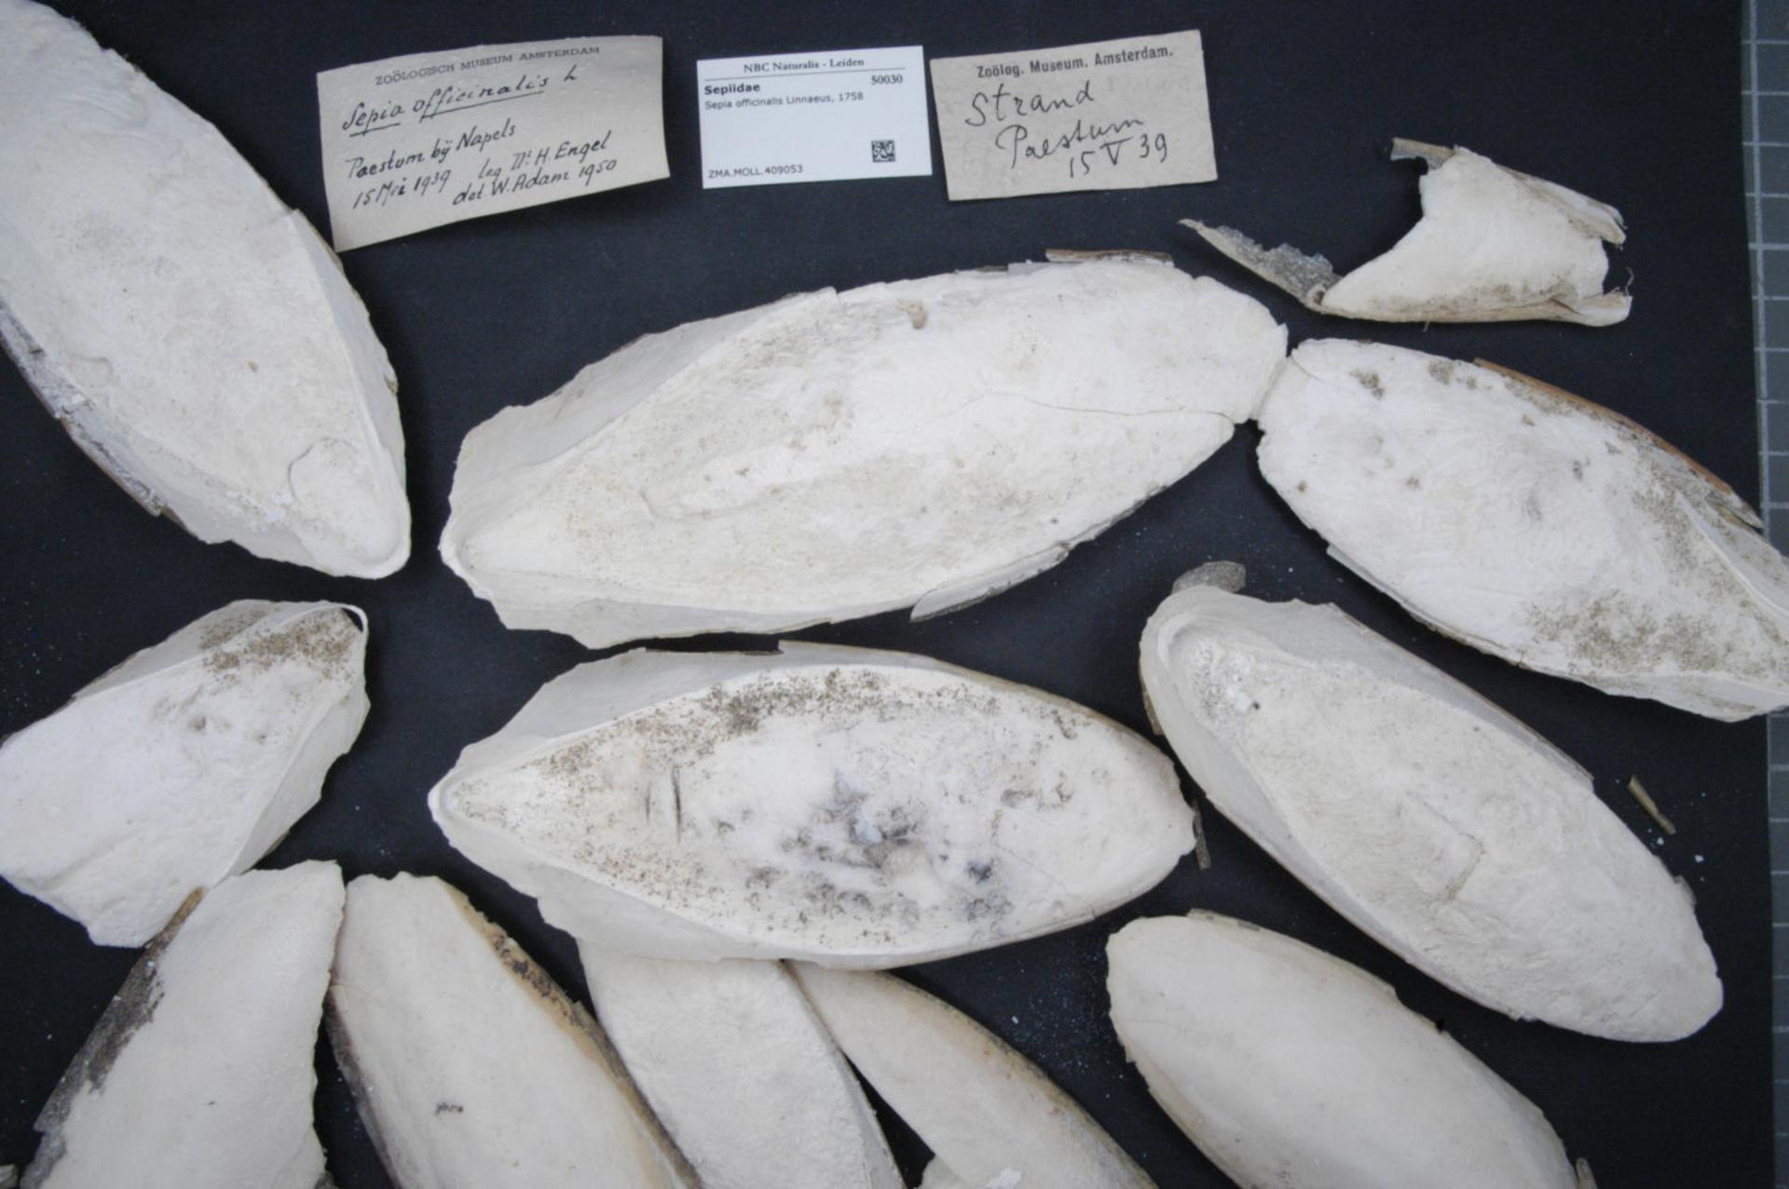
De zeekat/Sepia – Sepia officinalis
Doel: Kennismaking met de evolutie van ongewervelden
Dichtbij, maar toch ver weg:
- Goed ontwikkelde hersenen, ogen & camouflage - 500 miljoen jaar geleden ontstaan
Bekend van het strand!
Alcohol materiaal (Demo)
Foto’s: Wikipedia commons & W. de Gier

